Slide 1
Moja ulubiona książka
~Saga Wojownicy~

Slide 2
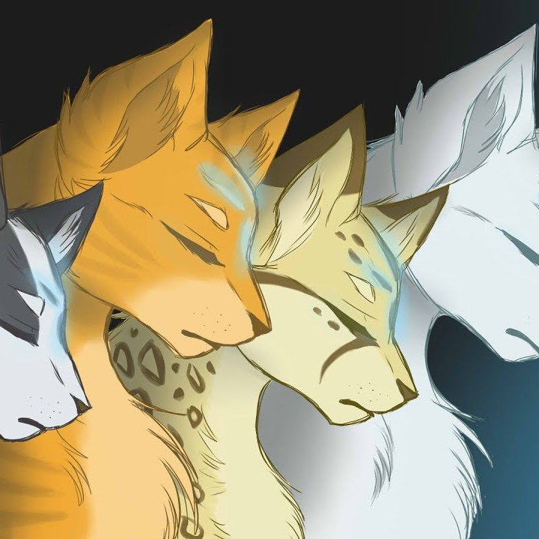
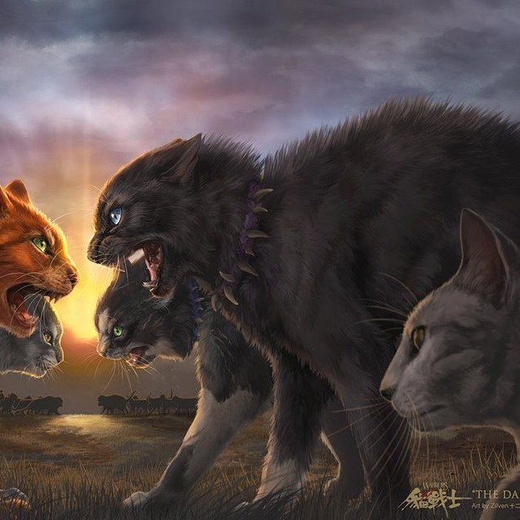
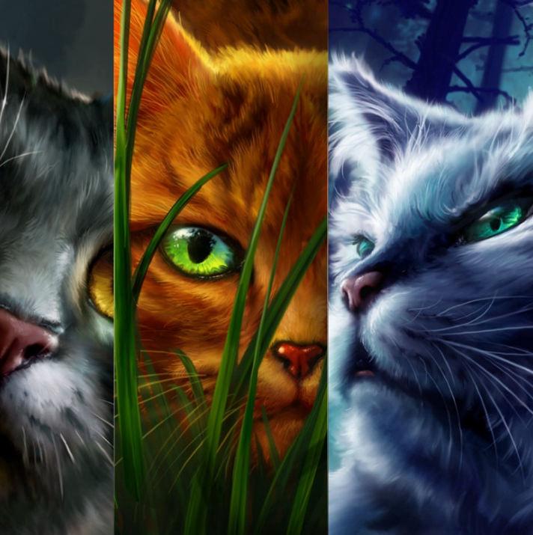
Wojownicy
Autorką całej serii jest Erin Hunter. Seria opowiada o wojowniczych kotach żyjących w lesie, prowadzących szlachetne kocie życie. W zagajniku żyją cztery klany : Klan Pioruna, Klan Wiatru, Klan Rzeki i Klan Cienia, żyją w harmoni, ale często dochodzi do intrygujących walk, lecz każdej pełni księżyca wszystkie cztery klany spotykają się przy Czterech Dębach pokojowo, a przywódcy rozważają jak ulepszyć życie kotom. Każda część jest niesamowita, ofiaruje nam wiele nowych przygód.

Slide 3
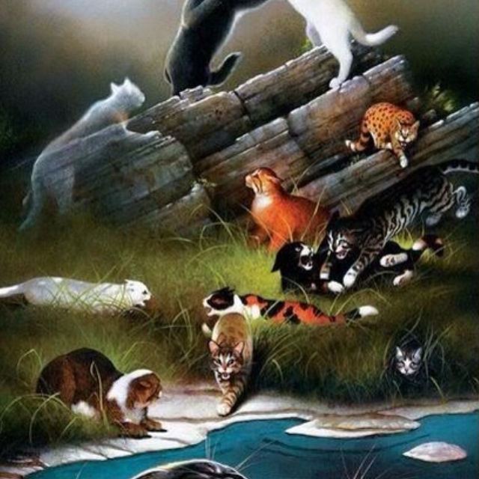
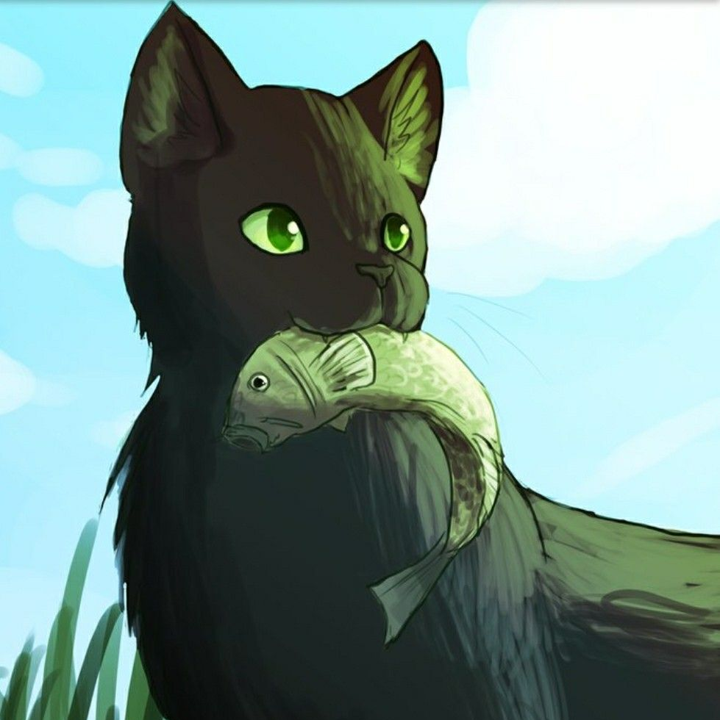
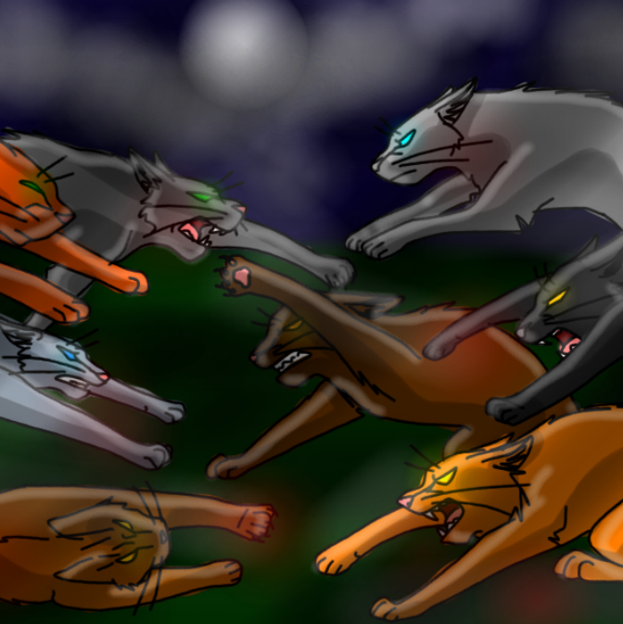
Dlaczego warto przecztać?
Zaczynając tę lekturę, możecie być pewni, że weźmiecie udział w spektakularnych kocich bitwach, spotkacie wyjątkowo odważnych bohaterów, a także przeżyjecie masę emocji, na które nie pozwala nam codzienna rutyna!

Slide 4
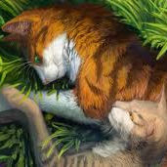
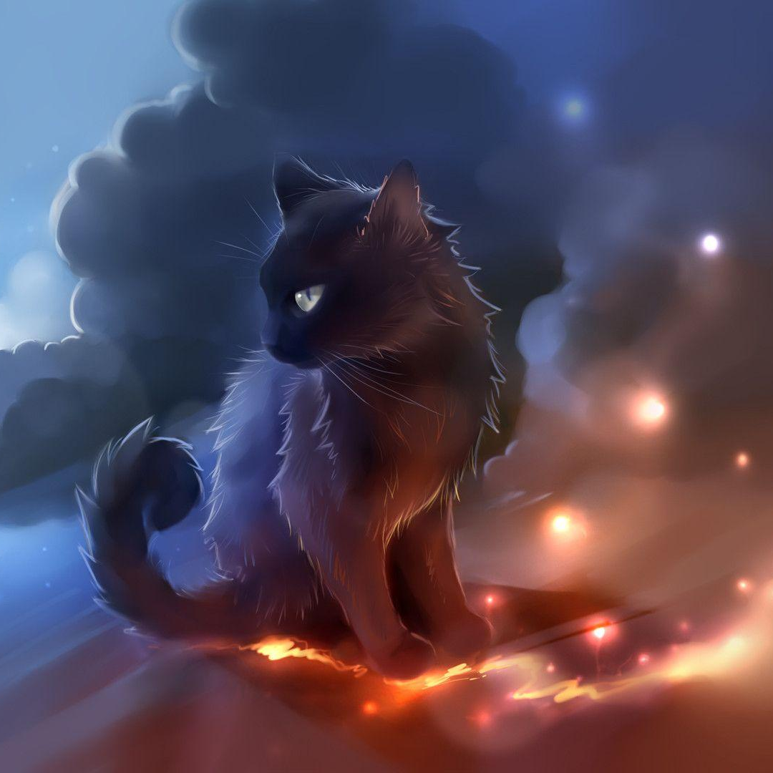
Co najlepsze?
Moim zdaniem najlepsze jest to, że nie ma powodu do tęsknoty za bohaterami, gdyż cała seria ma około pięciu cykli, a do tego super edycję i parę komiksów. Ta saga jest idealna dla wszystkich, nieważne ile mają lat. Nigdy nie ma momentu w książce, który jest nudny. Uważam, że jest to seria godna polecenia wszystkim, uczy też, co w życiu jest ważne. Jest to cudowna lektura, której się nie zapomina.

Slide 5
Jednym słowem polecam ☺
~Wykonała Zofia Niespodziewańska 8b~

